Slide 1
Первые школы на Руси

Slide 2
Зарождение образования
В Древней Руси образование не играло важной роли, так как кроме детей богатых бояр и дворянских семей, больше никто не мог обучаться науке.

Slide 3
Но ситуация начала меняться в период крещения Руси. Самые первые школы на Руси были учреждены еще в 988 году в городе Киеве. Своим указом князь Владимир повелел в дворянских и боярских семьях собрать всех детей и отдать их в школы для обучения книжному делу. Обучение воспринималось многими как пытка. Матери сильно оплакивали и прощались с детьми.

Slide 4
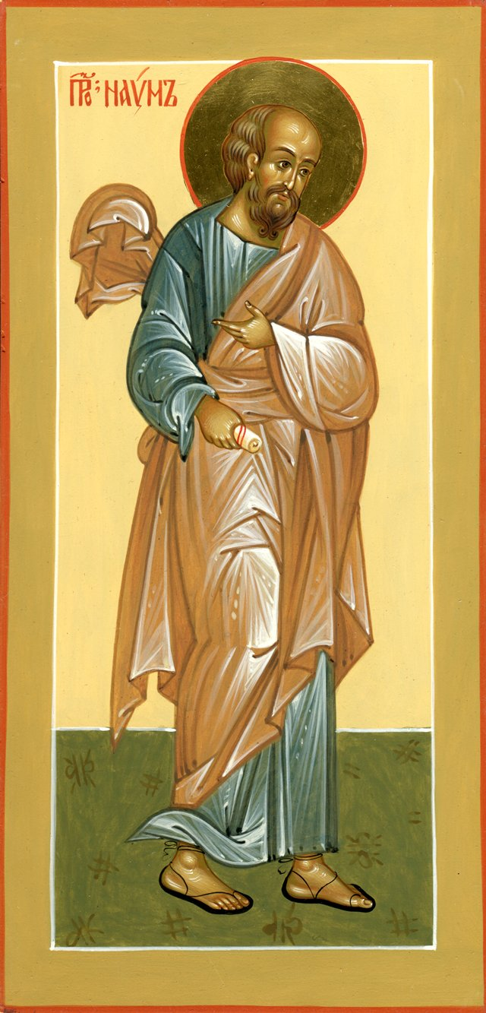
В старину по древнему обычаю детей отдавали на учение в день святого пророка Наума, называемого в народе Грамотником. И в народе говорили так: “Пророк Наум наставит на ум”. В этот день родители благословляли своих детей на ученье. Да и сами ученики просили у святого Наума “Батюшка Наум благослови на ум!»

Slide 5
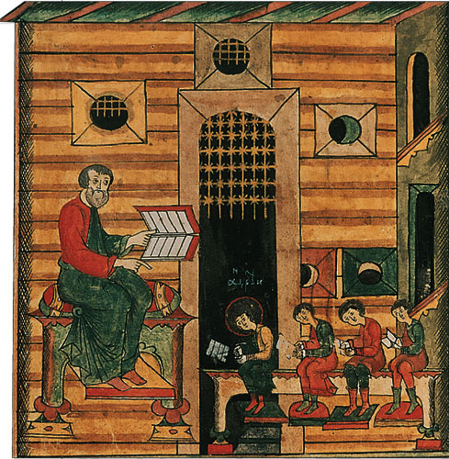
Начало образования

Slide 6
Самая первая школа
Созданная князем Владимиром школа имела название «Книжное учение», и являлась настоящим дворцовым учебным заведением. В ней обучали не только грамоте, но и другим наукам. В этой школе обучалось около 300 учеников, и все они были разбиты на небольшие группы, в каждой из которых преподавал свой учитель.

Slide 7
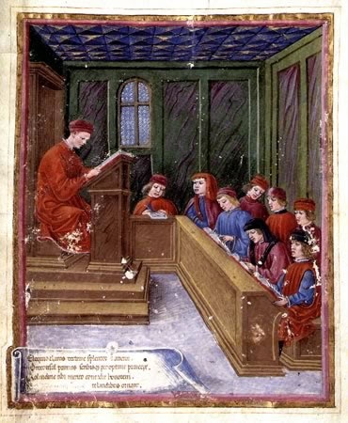
После этого, чаще всего школы можно было увидеть при монастырях и храмах. Впервые, сам термин «школа» появился на Руси только в 1382 году, когда по общеевропейским традициям данный термин начал обозначать учебные заведения, где людей обучали ремеслам и давали специализированные знания.

Slide 8
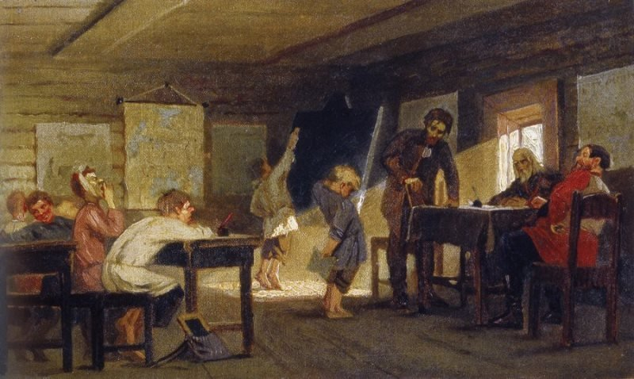
Во время правления князя Владимира обучались в школе только мальчики, а первым предметом для их обучения стало книжное дело. Считалось, мужчины должны быть более подкованы в общении, а девушки не должны знать грамоту, так как они станут будущими хозяйками, и в их обязанности будет входить только правильное ведение домашнего хозяйства.

Slide 9
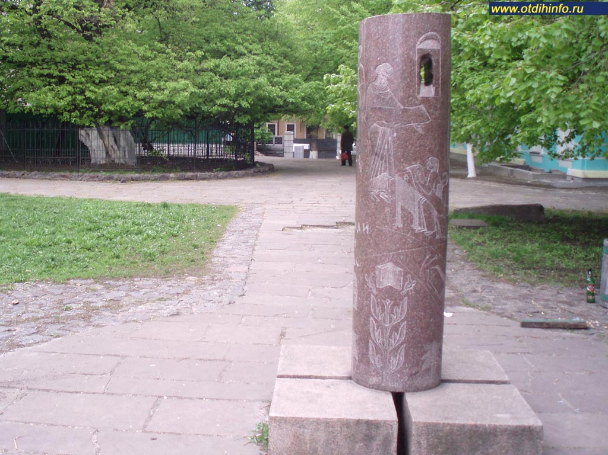
Памятный знак первой школе на Руси, Киев

Slide 10
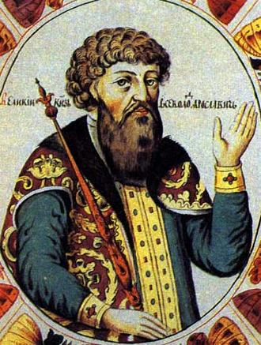
Первая женская школа
В мае 1086 года на Руси появляется самое первое женское училище, основателем которого является князь Всеволод Ярославович. Его дочь, Анна одновременно и возглавляла училище, и обучалась наукам. Только здесь молодые девушки из богатых семей могли обучиться грамоте и различным ремёслам.

Slide 11
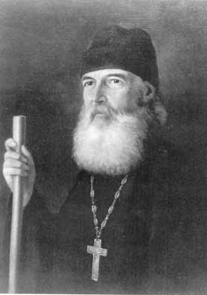
В начале 1096 года школы начинают открываться уже по всей Руси. Первые школы начали появляться в таких крупных городах, как Муром, Владимир и Полоцк при монастырях и церквях. Священники считались на Руси самыми образованными людьми.

Slide 12
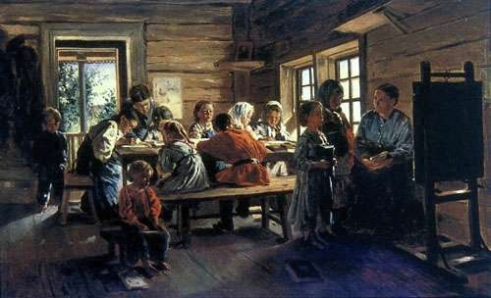
Чему учили в школах?
Грамота
Церковное пение
Грамматика («первая из семи знатных наук»)
Арифметика
История (изучение летописей) диалектика,
риторика
"всякое землемерие", включавшее в себя географию
астрономия (или по-славянски "звездознание").

Slide 13
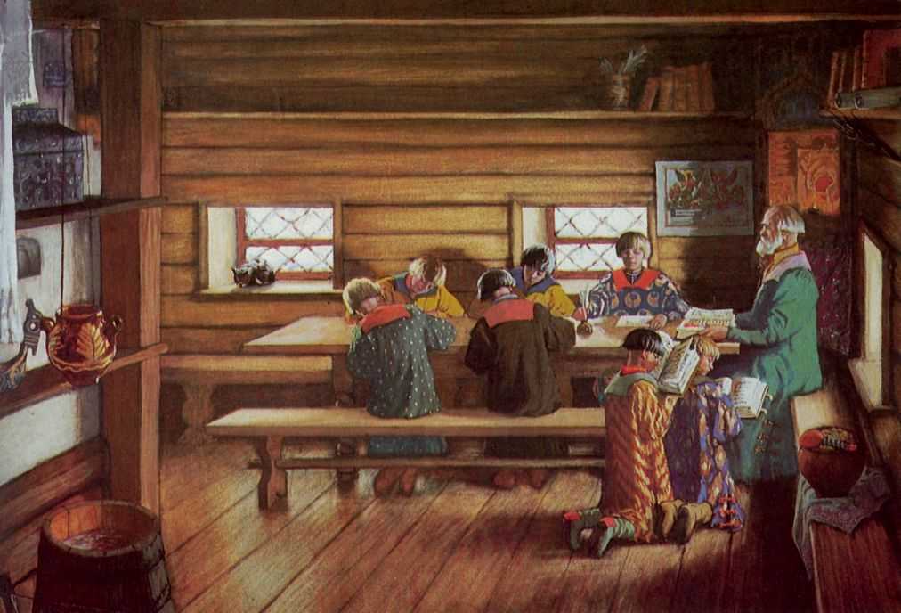
Как учили в школах на Руси?
В древней русской школе не было ни переменок, ни директора, а всего лишь один учитель
Ученье шло с утра до вечера, в середине дня перерыв, чтобы ученики могли пообедать
Не было отдельных уроков. Каждый ученик получал от учителя персональное задание: один делал первые шаги, другой перешел уже к “складам”, третий уже читал “Часослов”. И все следовало выучить “назубок”, “вызубрить”. Каждый свое учил вслух. Недаром пословицу сложили: “Азбуку учат – во всю избу кричат”. За непослушание и невыученные уроки учитель, как говорили раньше “сокрушал ребра” розгами.
Б.М.Кустодиев «Школа в Московской Руси»

Slide 14
Правила были строгие: попить можно было за весь день только три раза. Особо учили бережно обращаться с книгами.
Учитель оценки не ставил. Выучил урок – молодец, ступай домой, а не выучил – вот плётка, вот розги…
Раньше детей учили писать только через год, когда была выучена азбука.

Slide 15
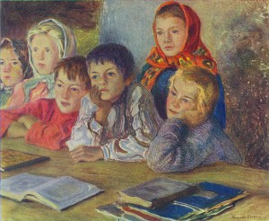
С 15 века школы при монастырях перестают строиться, и появляются частные школы, которые в то время назывались «мастера грамоты».

